Slide 1
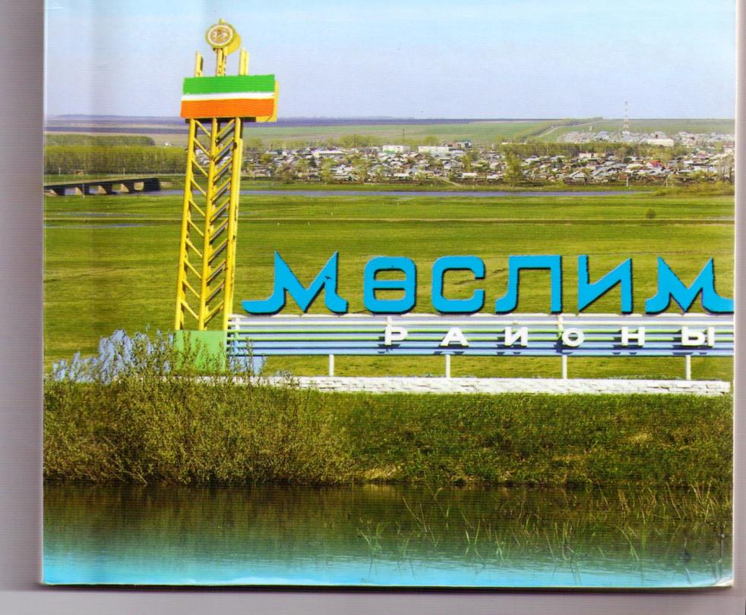
Муслюмовский муниципальный район образован 10 августа 1930 года. Упразднён 1 февраля 1963 года с передачей территории в состав Мензелинского и Сармановского районов, восстановлен 12 января 1965 года.

Slide 2
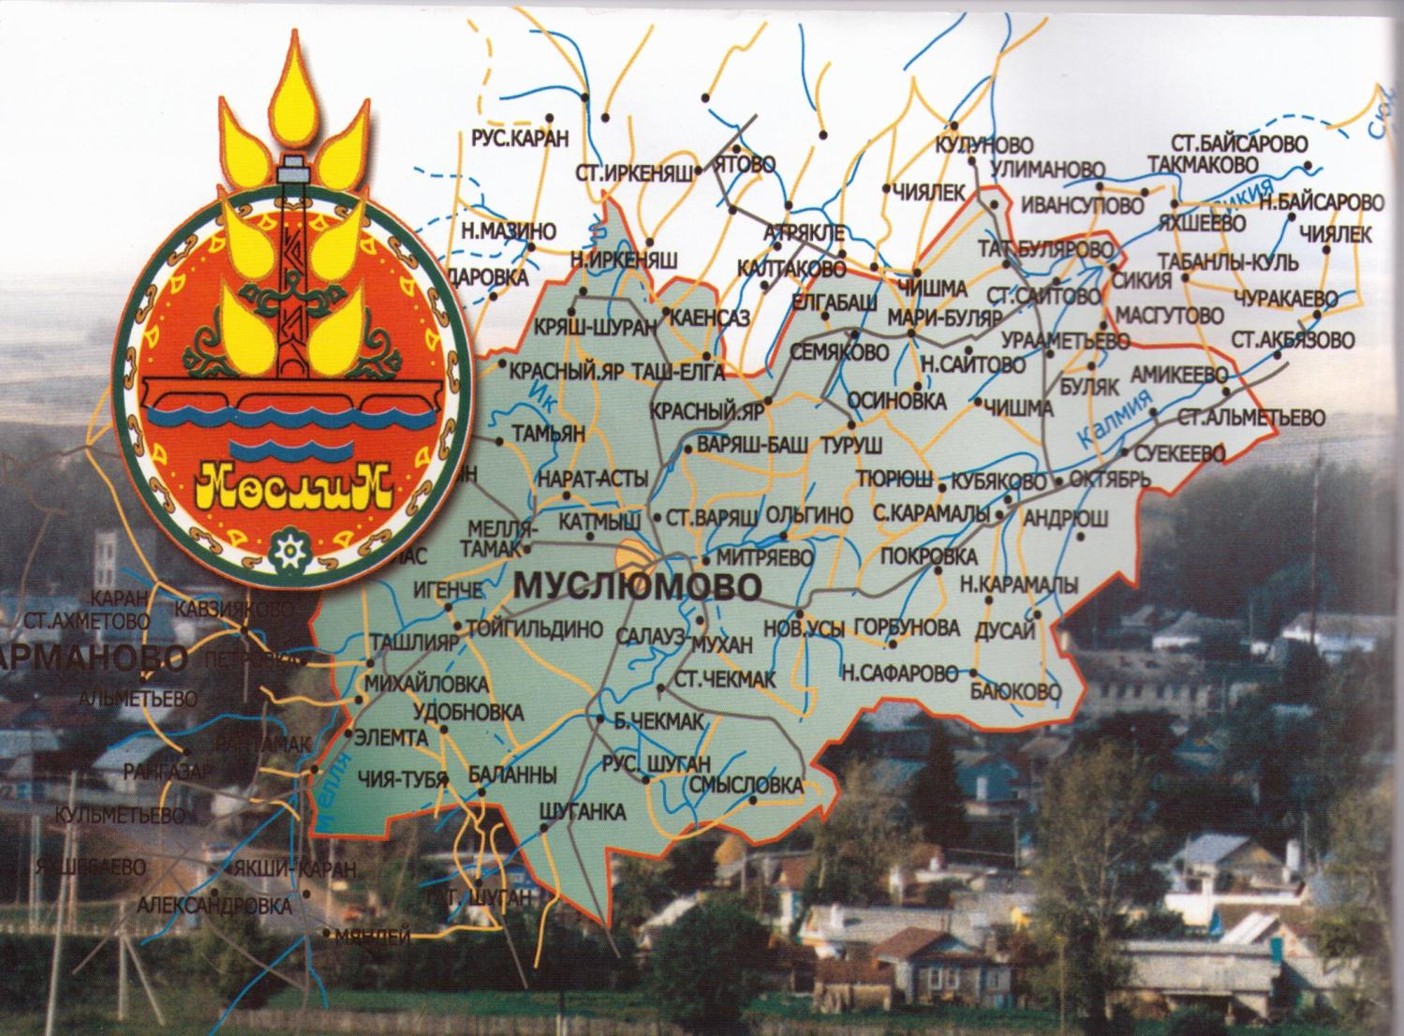

Slide 3
Символика герба района
Главная фигура герба — юноша — символизирует юность, расцвет, стремление к совершенству, движение вперёд. Этим указывается на большой потенциал развития района. Стилизованные татарские одежды и народный музыкальный инструмент (курай) подчёркивают историко-культурные особенности района, население которого в подавляющем большинстве татары.
Символику фигур герба дополняет его цветовая гамма:
Зелёный цвет — символ сельского хозяйства, плодородия, природы, жизни.
Синий цвет (лазурь) — символ чести, благородства, духовности.
Золото — символ урожая, богатства, солнечной энергии и тепла, уважения и интеллекта.

Slide 4
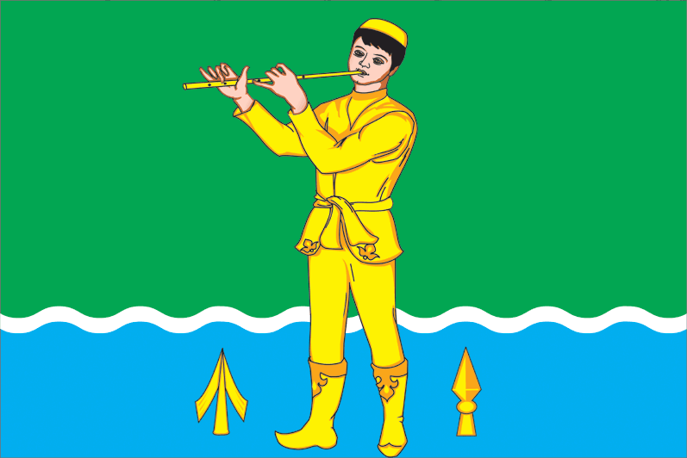
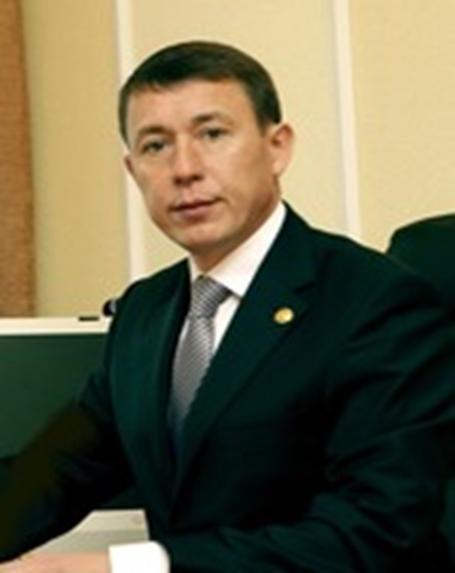
Флаг Муслюмовского муниципального района
Р.Х.Муллин-глава Муслюмовского муниципального района

Slide 5
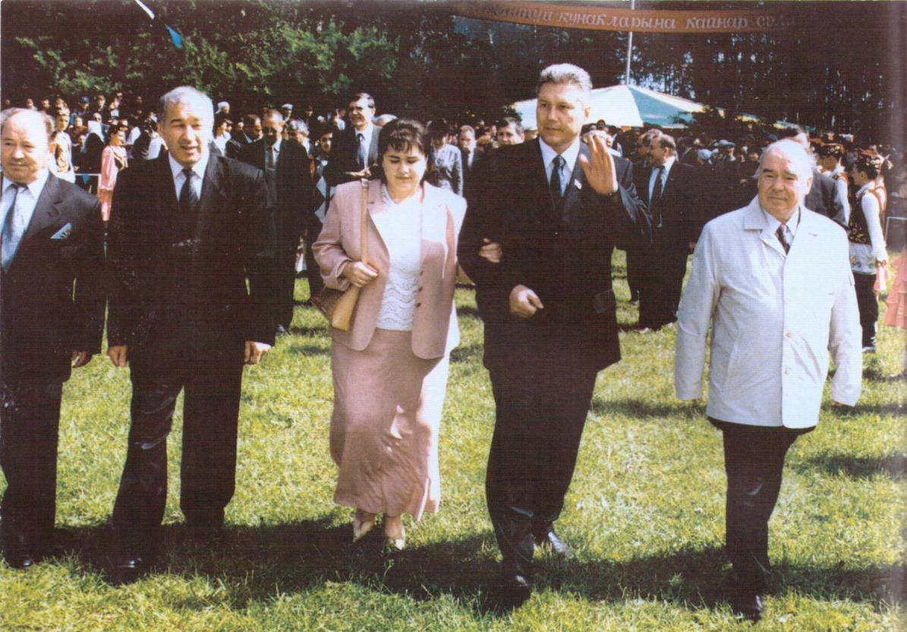
Р.Р.ХАБИПОВ-БЫВШИЙ ГЛАВА МУСЛЮМОВСКОГО РАЙОНА. С ДЕКАБРЯ 2013 Г. ЯВЛЯЕТСЯ ЗАМЕСТИТЕЛЕМ МИНИСТРА СЕЛЬСКОГО ХОЗЯЙСТВА И ПРОДОВОЛЬСТВИЯ РТ ПО ЭКОНОМИКЕ И АГРАРНЫМ ПРЕОБРАЗОВАНИЯМ.

Slide 6
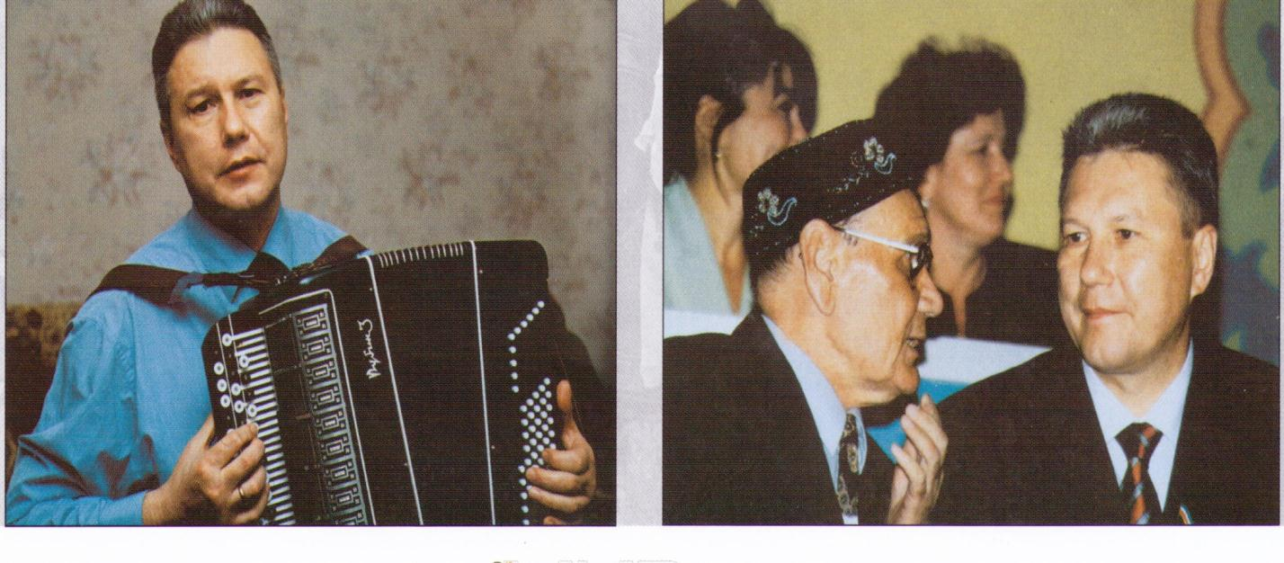
Р.Р.Хабипов играет на баяне

Slide 7
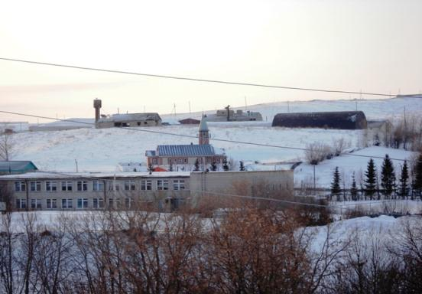
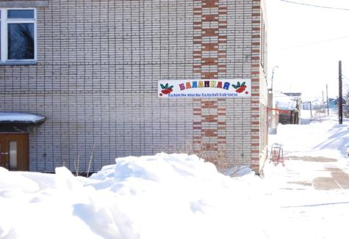
Баланны (Баланлы) расположено в 17 километрах к югу от Муслюмово. В селе, основанном в 18 веке, в 1992 году проживало 400 человек. Некогда здесь был густой лес. Свое название село получило от названия великого множества кустарников калины, росших вокруг (балан). По данным 1870 года на 101 двор приходилось 630 человек. По материалам статистической оценки 1896 года село входило в Александровско-Карамалинскую волость. Проживали здесь башкиры и типтяры, которые делились на припущенников и государственных крестьян.

Slide 8
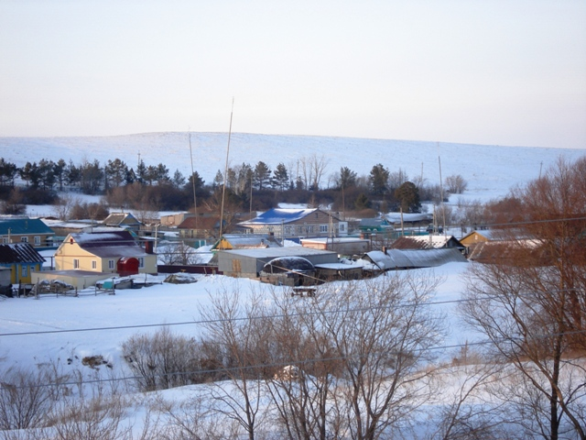
Вид с.Баланны

Slide 9
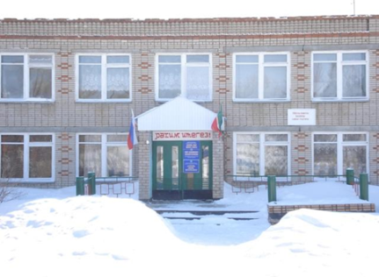
В 1918 году в деревне Баланны была медресе,в которой учительствовал Галимзян Таймасов. Позже,в1925 году, построили деревянную начальную школу из бревен, разобранного в Русском Шугане дома. Спустя некоторое время рядом построили несколько домов и школа стала семилетней. Руководили школой в разное время Гатифа Баязитова, Сает Батырханов, Захит Мазитов. С 1970 года школой руководил Миргалим Аюпов. Его стараниями в 1983 году в селе была построена современная двухэтажная благоустроенная школа. Этот педагог проработал директором 23 года.

Slide 10
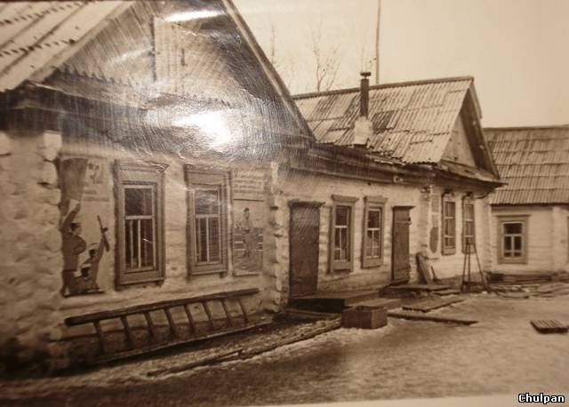
Старая школа

Slide 11
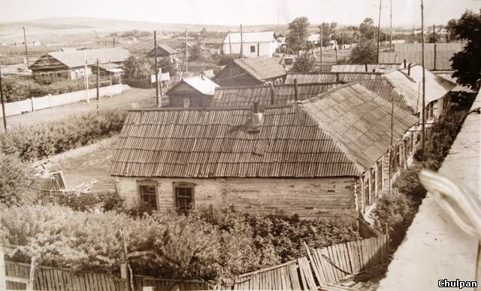
Старая школа

Slide 12
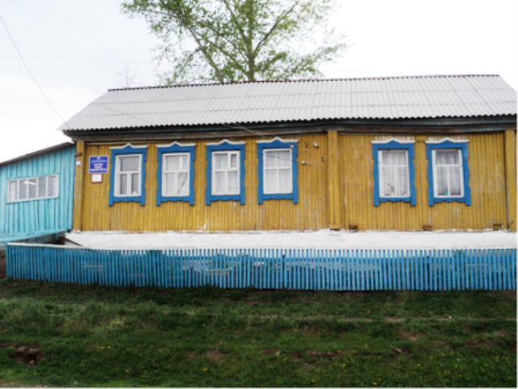
Сельский клуб
Баланнинский сельский дом культуры был построен в 1970 году. Общая площадь клуба 78 кв.м., 60 зрительных мест.

Slide 13
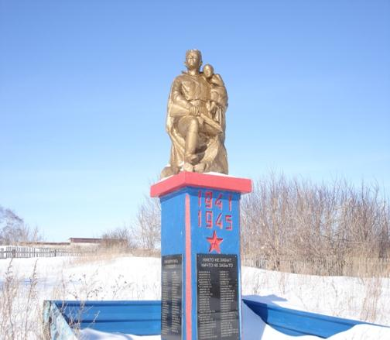
В самом центре деревни стоит памятник советскому солдату. Солдат одет в плащ-палатку, без головного убора, на левой руке держит девочку. Она с большой радостью прижимается к груди солдата- освободителя. Девочка потеряла своих родителей, наверное, испугалась и обняла солдата.
В строительстве этого памятника большую роль сыграл Илисай Имамов- народный умелец. Это большая награда тем, кто ушел на войну и не вернулся. Памятник в честь Победы в Великой Отечественной войне. Дата установки 9 мая 1970 года.

Slide 14
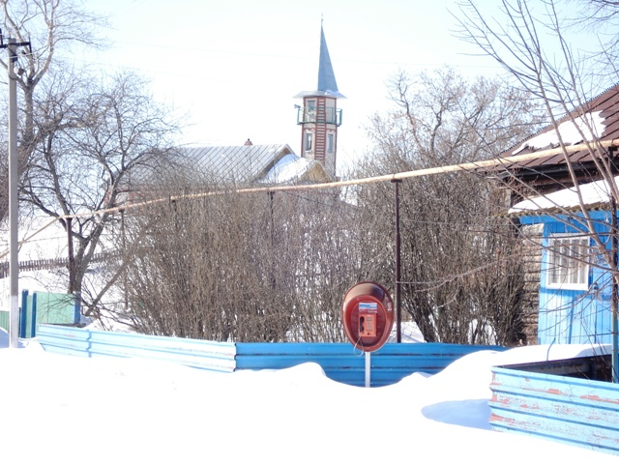
с.Баланны

Slide 15
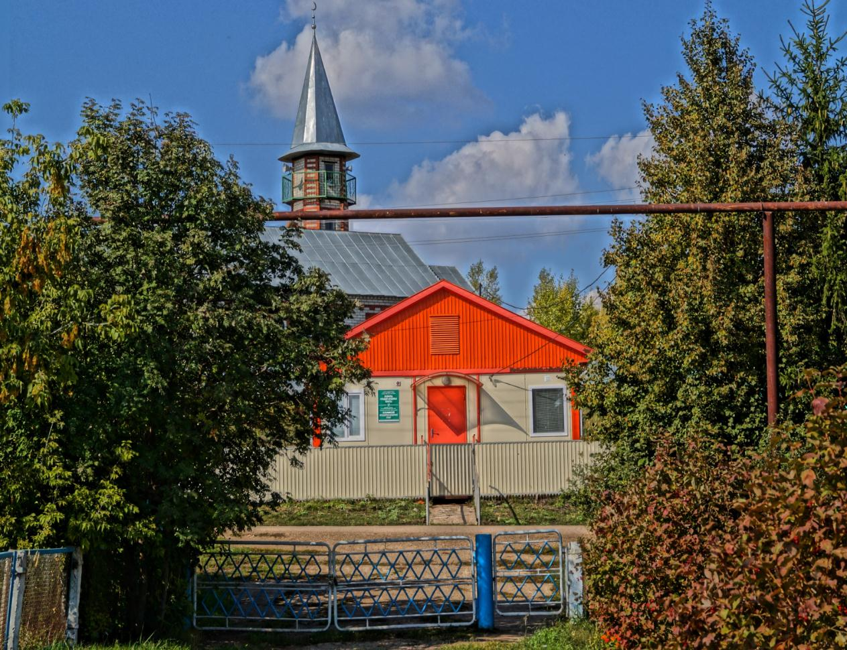
с.Баланны

